Slide 1
«Здоровый образ жизни и вредные привычки»

Slide 2
Цели:
пропагандировать здоровый образ жизни;
формировать культуру здорового образа жизни;
воспитывать негативное отношение к вредным привычкам.
Задачи:
обобщение знаний детей о вредных привычках и об их вреде на организм человека;
воспитание бережного отношения к своему здоровью;
воспитание потребности в здоровом образе жизни;
продолжение формирования неприязненного отношения к вредным привычкам.

Slide 3
Русская народная пословица
« Деньги потерял –
ничего не потерял,
время потерял –
многое потерял,
здоровье потерял –
всё потерял»

Slide 4
Здоровый образ жизни – это:
занятие физкультурой и спортом,
соблюдение правильного режима дня,
личная гигиена,
культура питания,
отрицательное отношение к вредным привычкам

Slide 5
Занятие физкультурой и спортом
Для сохранения и укрепления здоровья
человек должен закаляться
и хотя бы полчаса каждый день заниматься физкультурой и спортом.

Slide 6
Режим, одно из главных условий здорового образа жизни

Slide 7
Личная гигиена

Slide 8
Здоровое питание
Для нормального развития организма требуется правильно организованное полноценное питание.
Еда должна содержать и белки, и жиры, и углеводы, минеральные соли и витамины.

Slide 9
Меню Карлсона
Завтрак. Конфеты, торт, каша овсяная, пепси-кола, хлеб с маслом, чипсы, чай.
Обед. Суп с сухариками, пирожное, салат из свежих овощей, чупа - чупсы, паровая рыба с рисом, кока-кола, компот из сухофруктов.
Ужин. Торт, шоколад, каша манная, кириешки, фрукты, шоколадные конфеты, кефир

Slide 10
Исправленное меню
Завтрак. Каша овсяная, хлеб с маслом, чай.
Обед. Салат из свежих овощей, суп с сухариками, паровая рыба с рисом, компот из сухофруктов.
Ужин. Каша манная, фрукты, кефир

Slide 11
В. Драгунский «Что любит Мишка»

Slide 13
Вредные привычки
употребление наркотиков
алкоголь
курение
телемания
игромания

Slide 14
Наркотики - это ядовитые вещества, поражающие в первую очередь нервные клетки, психику человека и необратимо разрушающие весь организм человека; это яды, отличающиеся от остальных тем, что способны после кратковременного, даже однократного приема вызывать жесткую физическую и психологическую зависимость

Slide 18
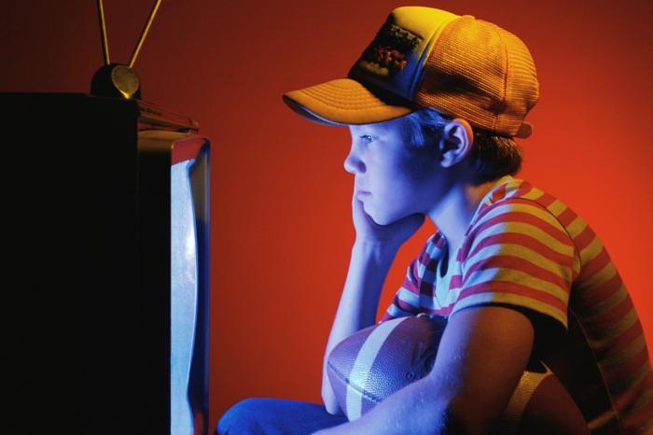
О вреде телевидеомании

Slide 19
